Slide 1
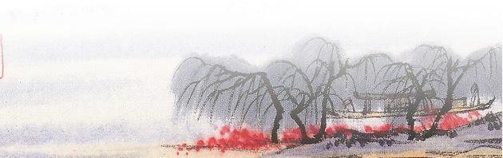
春 江 花 月 夜
张若虚

Slide 2
【古今评说】
《春江花月夜》一诗“孤篇压全唐”、“盛唐第一诗” 、“春风第一花” 、“孤篇横绝，竟为大家”。
被闻一多先生誉为“诗中的诗，顶峰上的顶峰”。

Slide 3
【作者介绍】
张若虚（约660－约720），扬州人，唐代诗人。曾以“文词俊秀”而名显长安，与贺知章、包融、张旭并称“吴中四士”。仅《全唐诗》录存《代答闺梦还》、《春江花月夜》两首。
《春江花月夜》一千多年来为世人所倾倒，诗人因此名垂后世。

Slide 4
【学习要点】
1. 流畅诵读，感悟诗歌。
2. 分析本诗感情表达的层次结构，体会景、情、理的完美融合。
3. 分析古典诗歌中的特定意象。

Slide 5
春江花月夜
春江潮水连海平，海上明月共潮生。滟滟随波千万里，何处春江无月明。
江流宛转绕芳甸，月照花林皆似霰。空里流霜不觉飞，汀上白沙看不见。
江天一色无纤尘，皎皎空中孤月轮。江畔何人初见月？江月何年初照人？
人生代代无穷已，江月年年望相似。不知江月待何人，但见长江送流水。
白云一片去悠悠，青枫浦上不胜愁。谁家今夜扁舟子，何处相思明月楼。
可怜楼上月徘徊，应照离人妆镜台。玉户帘中卷不去，捣衣砧上拂还来。
此时相望不相闻，愿逐月华流照君。鸿雁长飞光不度，鱼龙潜跃水成文。
昨夜闲潭梦落花，可怜春半不还家。江水流春去欲尽，江潭落月复西斜。
斜月沉沉藏海雾，碣石潇湘无限路。不知乘月几人归，落月摇情满江树。

Slide 6
春江潮水连海平，海上明月共潮生。
滟滟随波千万里，何处春江无月明。
江流宛转绕芳甸，月照花林皆似霰。
空里流霜不觉飞，汀上白沙看不见。

Slide 7
滟滟：波光闪烁的样子。 芳甸：花草丛生的原野。甸，原野。
霰：雪珠。 流霜：比喻流泻的月光。
汀：水边或水中的平地。
亮出来了!从潮水中央，在江潮涌向海潮的地方。
随着千万里春潮荡漾， 千万里春江涨满月光。
江水弯过芳香的平野，月照林梢，那繁花如雪。
空中流洒着月色如霜， 滩上白沙消失在霜里

Slide 8
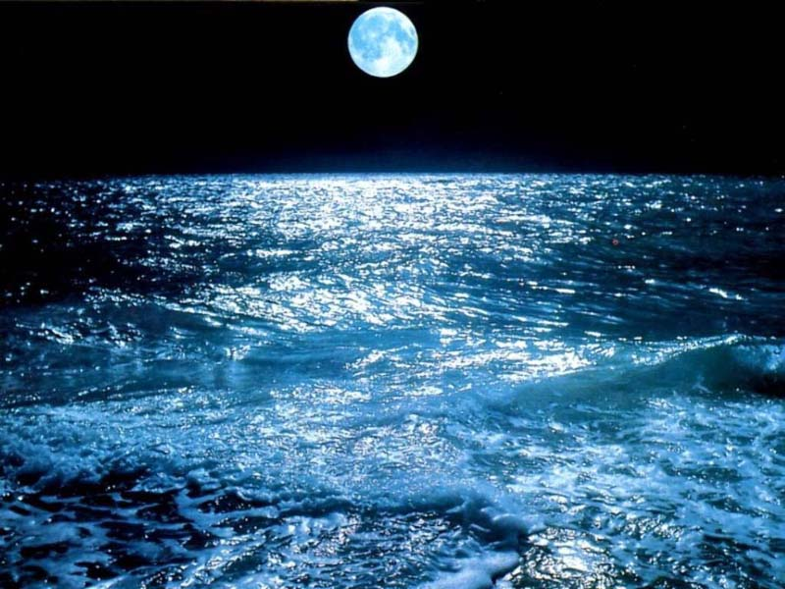
春江花月夜

Slide 9
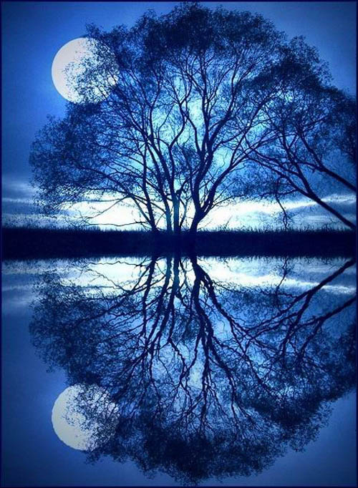

Slide 10
江天一色无纤尘，皎皎空中孤月轮。
江畔何人初见月？江月何年初照人？
人生代代无穷已，江月年年只相似。
不知江月待何人，但见长江送流水。

Slide 11
纤尘：细小的尘埃。 穷已：穷尽。
但见：只见。但，只，只是。
江水碧澄澄，长天也碧澄澄， 只剩下皎皎的圆月一轮。
江畔什么人最初见到江上月？ 江月又从哪年起默默照着人？
人生一代代没有穷尽， 江月一年年始终如一。
不知江月等待什么人， 只见长江送走东流水。

Slide 12
白云一片去悠悠，青枫浦上不胜愁。
谁家今夜扁舟子？何处相思明月楼？
可怜楼上月徘徊，应照离人妆镜台。
玉户帘中卷不去，捣衣砧上拂还来。

Slide 13
青枫浦：一名双枫浦。这里泛指离别地点。胜: 能承担，能承受。
扁舟子：飘泊江湖的游子.
徘徊：指月影移动。 离人：指思妇。
玉户：指思妇居室。 捣：反复捶击。
一片白云飞去不回头， 留给青枫浦一片离愁。
谁家的游子今夜漂泊江船上？ 相思的人儿在哪座明月楼头？
惹人的月影在楼上徘徊， 该照见她那梳妆的镜台；
透进窗帘，卷也卷不去， 泻满捣衣砧，掸了还来。

Slide 14
此时相望不相闻，
愿逐月华流照君。
鸿雁长飞光不度，
鱼龙潜跃水成文。
昨夜闲潭梦落花，
可怜春半不还家。

Slide 15
逐：追随。 月华：月光。
光不度：意谓飞不过这片无尽的月光，也就是书信不到之意。度，越过。
潜：在水下活动。 文。通“纹”，波纹。
闲潭：幽静的水潭。 可怜：可惜。
苦苦眺望，却听不着你的声息， 愿化为月光，流照千里外的你。
千里月明，大雁不传你的音讯， 鱼跃江心，空皱出满江的波纹。
昨夜梦中，花落进悠悠江水， 春要归去了，你却还不回家。

Slide 16
江水流春去欲尽，
江潭落月复西斜。
斜月沉沉藏海雾，
碣石潇湘无限路。
不知乘月几人归，
落月摇情满江树。

Slide 17
沉沉：深沉的样子。 碣石：指北方。
潇湘：指南方。 乘月：随着月色。
花已经落去，月亮也快落了， 江水流春，就像是流送落花。
西斜的月亮沉入茫茫的海雾， 碣石，潇湘，望不尽山山水水的路。
到底有几个人能踏着月色归来？ 落月摇荡着——愁人的情思满江的树

Slide 18
【抒情层次】
（一）写明月照耀下的江水花林的绚丽景观。
为下面对景抒情打下基础。景物美
（二）由写景转向观照人生，思索茫茫人生与漫漫宇宙之间的相互关系，以明月长照对照人生短暂，抒写心中的感叹。哲理美
（三）由感叹人生进而抒写思妇游子的离愁别绪，讴歌人们对爱情的向往和对幸福的憧憬。情感美

Slide 19
春江花月（景）
完 美 融 合
思妇游子（情）
宇宙人生（理）
融诗情、画意、哲理于一体，借对春江花月夜的描绘，尽情赞美大自然的奇丽景色，讴歌人间纯洁的爱情，把对游子思妇的同情扩大开来，与人生真谛的追寻以及对宇宙奥秘的探索结合起来，从而汇成一种情、景、理水乳交融的幽美而邈远的意境。

Slide 20
以“春、江、花、月、夜”五字逐步展开，构成一幅天地一体、色彩绚丽的完整图画。
以“月生——月照——月斜——月落”为外在线索 ,呈现出月下静谧、朦胧、纯净、澄澈的优美诗境。

Slide 21
谢谢观看
欢迎您继续在91淘课网学习下一节或其他内容，
91淘课网为你奉献完美的微课大餐！

